Slide 1


Häkkää elämä!
– pulmien ratkaisuun yhteistuumin
1
Sitralle 12.11.2019

Slide 2
Taustaa
Keski-Suomi on lasten ja nuorten maakunta. Keski-Suomen lapsiasiafoorumissa 19.1.2016 asetettiin visioksi, että Keski-Suomi tunnetaan vuonna 2025 lasten, nuorten ja perheiden hyvinvoinnin maakuntana.
Jyväskylän kaupunki maakunnan keskuksena kattaa noin puolet maakunnan väestöstä ja on todellinen lasten ja nuorten kaupunki: asukkaista noin 40 prosenttia on alle 29-vuotiaita. Heistä yli 10-vuotiaita on yli 41 400.
Jyväskylä on vahva opiskelukaupunki, jonne moni nuori muuttaa muualta, ensimmäistä kertaa omilleen. Jyväskylässä on toisen asteen opiskelijoita 11 950, ammattikorkeakoulussa 7 500 ja yliopistossa 14 000.
Jyväskylässä ja Keski-Suomessa on vahvat ja monitahoiset rakenteet monialaiselle, tutkimusta ja käytäntöä, eri toimintasektoreita sekä organisaatioita yhdistävälle asiantuntijayhteistyölle nuorten hyväksi.
Jyväskylässä vaikuttaa nuorten oman järjestö Nuorten Suomi ry, jonka visiona on luoda yhteiskunnasta paikka, jossa nuori saa, osaa ja haluaa olla mukana, toimia ja vaikuttaa.

Slide 3

Keski-Suomi on profiloitunut ihmislähtöisen hyvinvointiosaamisen monialaisena kehittäjänä. Vahvuuksiamme ovat monialainen yhteistyö, tutkimuksen ja käytännön kohtaaminen, ainutlaatuinen osaamis- ja koulutusympäristö, optimaalinen väestöpohja sekä tulevaisuuden kehitysympäristöt.
Keski-Suomen hyvinvoinnin osaamiskeskittymä KeHO on tunnistettu sosiaali- ja terveysalan TKI-toiminnan hyväksi käytännöksi. KeHO on keskisuomalaisten sosiaali-, terveys-, liikunta- ja urheilualan toimijoiden sekä hyvinvoinnin osaajien asiantuntijaverkosto, joka rakentuu terveyden ja hyvinvoinnin edistämisen, sosiaalisen hyvinvoinnin, liikunnan, urheilun ja kuntoutuksen yhdistämiseen. KeHO toimii verkostoyhteistyönä ja itseohjautuvien teemaryhmiensä kautta.
Fadjukoff, P. (2018) Hyvinvointiosaamista Suomesta koko maailmalle! Edelläkävijänä Keski-Suomen ihmislähtöisen hyvinvoinnin osaamiskeskittymä. Jyväskylä: Jyväskylän yliopistopaino.
Notes:
Painotetaan pitkään jatkunutta työtä alueella → seuraavalle tasolle pääseminen edellyttää kansallista asemaa ja yhteistyötä
Jaetaan kutsu tietotaitokeskuksen 10-v –juhlasymposiumiin

Slide 4












Slide 5

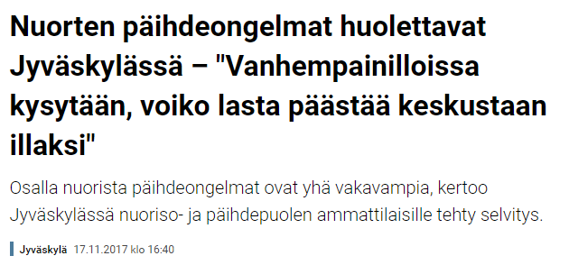
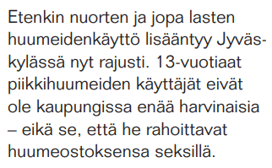
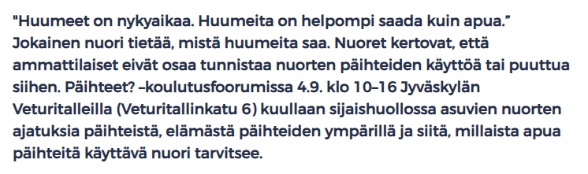
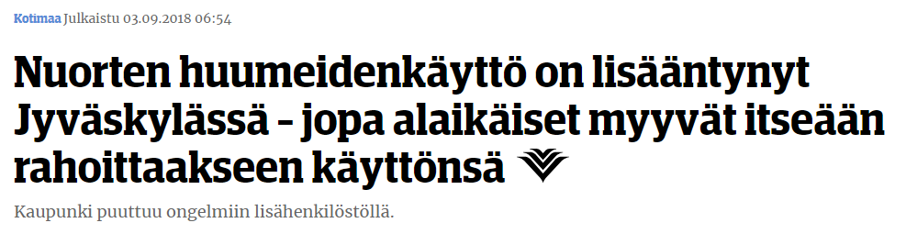
5
Notes:
Viimeaikaisia ongelmia… myös Jyväskylässä

Slide 6
NUORTEN MIELENTERVEYS- JA PÄIHDEPALVELUJEN KEHITTÄMINEN
TOIMINTAKULTTUURI JA SEN MUUTOS
PERUSTURVA-, KULTTUURI- JA LIIKUNTALAUTAKUNNAT
PUUTTUVAT PALVELUT – PALVELUAUKKOJEN PAIKKAAMINEN
SIB
NEET -NUORET
PERUSTURVAN JA SIVISTYKSEN TOIMIALAT
VERKOSTON LAAJENTAMINEN
KOULUTUS
PERUSTURVAN JA SIVISTYKSEN JOHTORYHMÄT
PERUSTURVAN JA SIVISTYKSEN OHJAUSRYHMÄT
VIESTINTÄ
- SUUNNITELMA
OSALLISUUS
TOIMIALAJOHTAJAT
TILA JA TOIMINTA
Sillanrakentajat
Yhteisen toimintakulttuurin ja konseptin luominen
- Yhteistyörakenne, jossa mukana, kaupunki, shp, järjestöt, kokemusasiantuntijat…
Nuorten Talo:
Yhteiset, saavutettavat ja kynnyksettömät tilat
- Ensimmäisessä vaiheessa kaupungin omat toiminnat, toisessa vaiheessa yhteistyökumppanit
Henkilöstön ammatillisen osaamisen vahvistaminen
- Koulutukset
- Pari- ja tiimityöskentely
- Konsultaatio
Ehjän ja joustavan palvelu-kokonaisuuden vahvistaminen
- Asiakastyön prosessien avaaminen
- Palvelupolun kehittäminen
- Puuttuvien palvelujen suunnittelu ja järjestäminen
OHJAUSRYHMÄ ESIMIEHET
MIELENT.-, PÄIHDE- JA VÄKIVALTAKOORDINAATTORI JA HYVINVOINTI-KOORDINAATTORI
YHTEENSOVITTAVA JOHTAMINEN
JA SITOUTUMINEN
SILLANRAKENTAJAT (TYÖNTEKIJÄT)
MUUT TYÖRYHMÄT, HANKKEET JA VASTAAVAT:
NOP
MIELENTERVEYS-, PÄIHDE- JA VÄKIVALTATYÖTÄ KOORDINOIVA TYÖRYHMÄ
LAPSET, PERHEET JA PÄIHTEET TYÖRYHMÄ
LAPE
EPT -TYÖRYHMÄ
LAPSET PUHEEKSI –VERKOSTO JA MAAKUNNALLINEN OHJAUSRYHMÄ
KSSHP MAAKUNNALLINEN NUORTEN MTP -STARTEGIAN KEHITTÄMISEN TYÖRYHMÄ
KEHO
HIPPOS - 2020
DIGIATALISAATIO
KOKEILUT JA PILOTOINNIT
KOKONAISPROSESSI JA KRIITTISET PISTEET
ASIAKASPROSESSIT
MATKA -MALLI
HAASTEET JA KOHDENNETUT RESURSSIT
TIETO JA TUTKIMUS
KOKEMUSTIETO TIEDONKERUU
ASUMISEN PALVELUT
YLISUKUPOLVISUUS
HYVINVOINTISUUNNITELMAT JA HOITOKETJUT
NYT PAINOPISTE KORJAAVASSA TYÖSSÄ – JA PALVELUAUKKOJEN PAIKKAAMISESSA- LAAJENNETAAN RESURSSIA VÄHITELLEN KOHTI VARHAISEMPAA EHKÄISEVÄÄ TYÖTÄ JA HYVINVOINTIA EDISTÄVÄÄ TYÖTÄ
Notes:
Jyväskylässä tehdään paljon, ja toimeen on jo vahvasti tartuttu mm. edellisessä kalvossa esitettyjen esiin nousseiden uusien ongelmien ratkaisemiseksi.

Slide 7
Paljon siis jo tehdään, eri tahoilla ja yhdessä. Mitä uutta sadan päivän mallilla?
Entistä vahvempaa yhteiskehittämistä eri alojen tutkimuksen ja käytännön asiantuntijoiden sekä nuorten yhteisenä työnä.
Hanke keskittyy nuorten elämänhallintaa ja mielenterveyttä tukevien keinojen ideointiin ja nopeisiin kokeiluihin nuorten kanssa toteutettuna.
Tavoitteena on kehittää monistettavissa ja levitettävissä oleva toimintamalli, joka kullakin (kaupunki)seudulla pohjautuisi sen oman alueen voimavaroihin, ratkaisua vaativiin kipukohtiin ja osaamiseen.

Slide 8
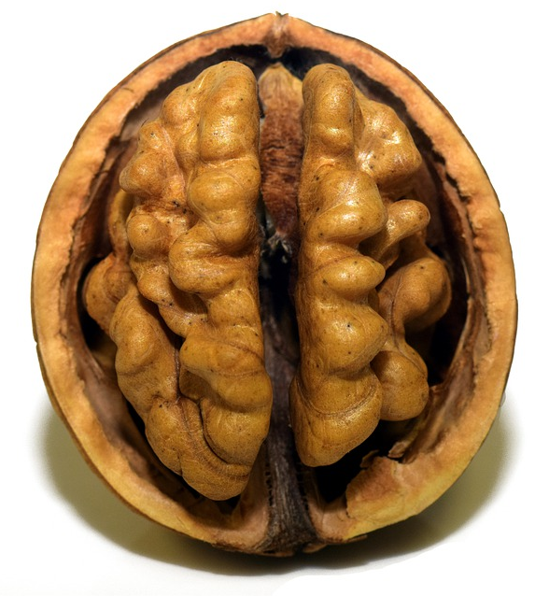

Häkkää elämä -innovaatioprosessi pähkinänkuoressa
Tutkimuksesta ja käytännöstä nousevien keskeisten haasteiden tunnistus asiantuntijatyönä
Hyödynnetään olemassa olevaa tietoa ja aloitteita
Haasteiden priorisointi, konkretisointi ja ratkaisijoiden etsintä nuorten ja asiantuntijoiden yhteisprosessilla
Online
Jaettu keskustelutus- ja markkinointivastuu – kukin taustataho omissa verkostoissaan
Häkkää elämä -yhteiskehittämispäivä 5.2.2020 Jyväskylän Veturitalleilla
Pohditaan konkreettia ratkaisua valituille noin neljälle pulmalle: miten lähteä sitä ratkomaan 3000 euron alkupanoksella?
Voittajaratkaisujen toteutus käynnistyy annetulla alkupanoksella.
Seuranta ja arviointi

Slide 9
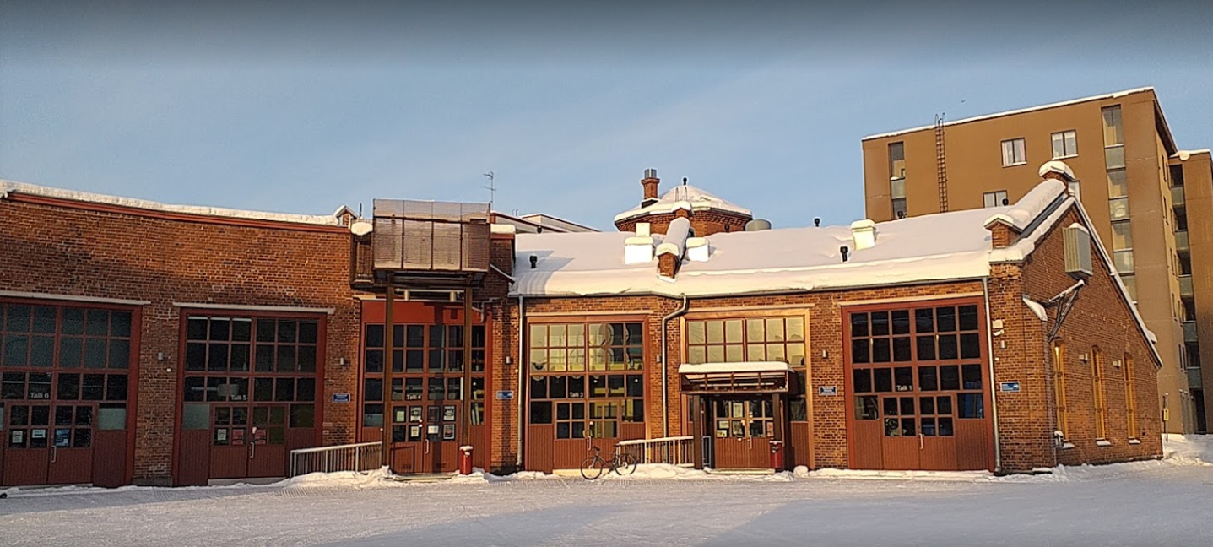

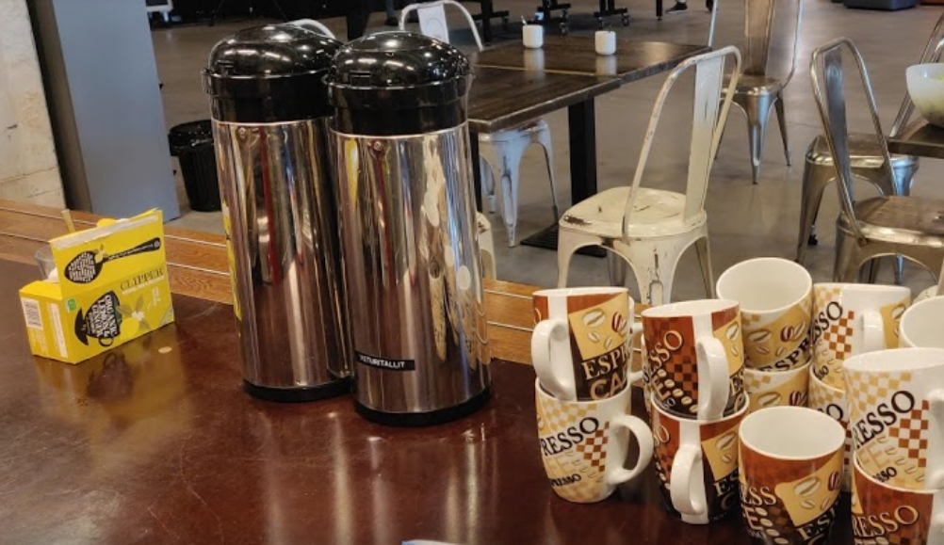
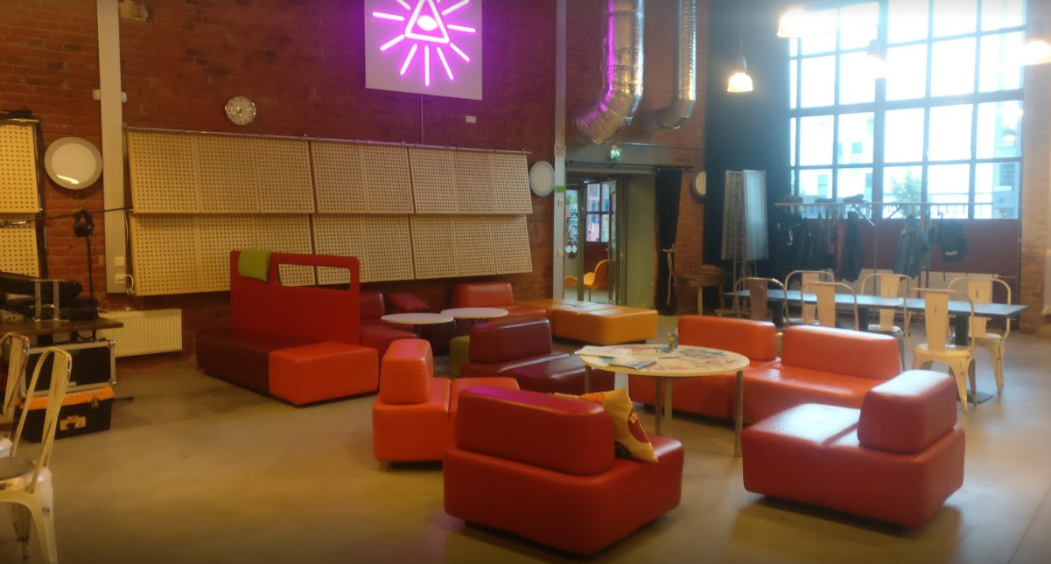
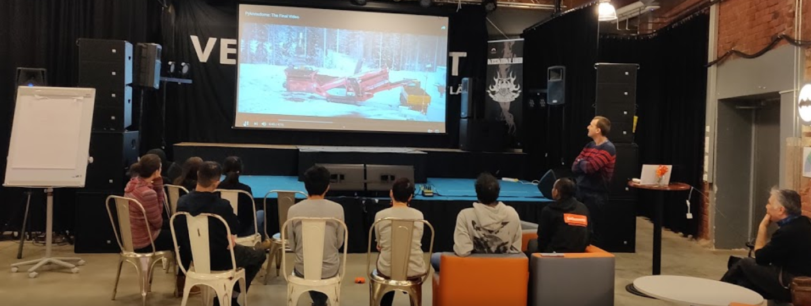
Veturitallit – kohtaamispaikka nuorille

Slide 10
Riskit?
Erilaisten ja erityisesti hankkeen kohderyhmään kuuluvien nuorten (ml. lastensuojelun piirissä olevat nuoret, NEET-nuoret) tavoittaminen innovointiprosessin osallistujiksi
Riittävän konkreettisten pulmakohtien muotoileminen
Riittääkö tämänkokoinen summa innostamaan osallistujia mukaan innovaatioprosessiin ja ratkaisujen toteutuksen realistiseen käynnistämiseen?
Pulmien ratkaisun pitkäjänteinen jatkuminen?
Jos tämä toimii, uudet innovaatiokierrokset ja niiden järjestämisvastuu?
→ Kyse on aidosta pilotoinnista – uskomme kuitenkin onnistumisen mahdollisuuteen ja haluamme yrittää!

Slide 11
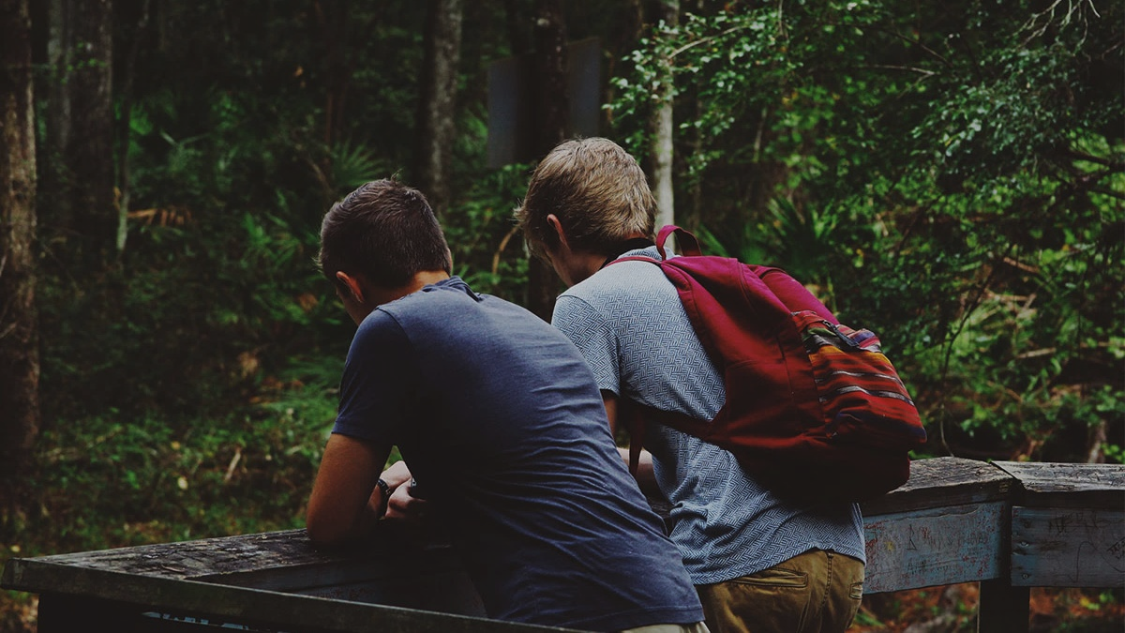
Mitä voimme yhdessä tehdä?
Nuoret eivät voi odottaa.
KIITOS!
Päivi Fadjukoff
Paivi.fadjukoff@jyu.fi
11

